Slide 1
版本控制
是一种记录一个或若干文件内容变化，以便将来查阅特定版本修订情况的系统。在本书所展示的例子中，我们对保存着软件源代码的文件作版本控制，但实际上，可以对任何类型的文件进行版本控制。有了它就可以将某个文件回溯到之前的状态，甚至将整个项目都回退到过去某个时间点的状态，可以比较文件的变化细节，查出最后是谁修改了哪个地方，从而找出导致怪异问题出现的原因，又是谁在何时报告了某个功能缺陷等等。
如何让在不同系统上的开发者协同工作？
于是，集中化的版本控制系统(Centralized Version Control Systems，简称 CVCS)应运而生。 这类系统，诸如 CVS、Subversion(SVN) 以及 Perforce 等，都有一个单一的集中管理的服务器，保存所有文件的修订版本，而协同工作的人们都通过客户端连到这台服务器，取出最新的文件或者提交更新。
分布式版本控制系统。
在这类系统中，像 Git、Mercurial、Bazaar 以及 Darcs 等，客户端并不只提取最新版本的文件快照，而是把代码仓库完整地镜像下来。 这么一来，任何一处协同工作用的服务器发生故障，事后都可以用任何一个镜像出来的本地仓库恢复。 因为每一次的克隆操作，实际上都是一次对代码仓库的完整备份。

Slide 2
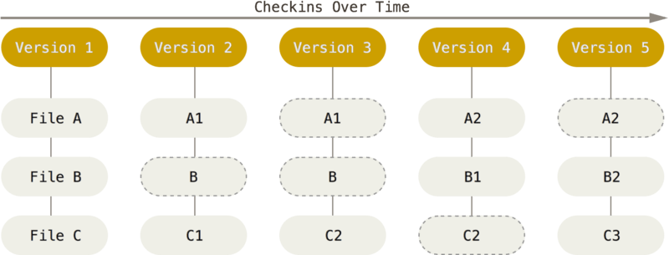
基础与原理
Git 更像是把数据看作是对小型文件系统的一组快照。 每次你提交更新，或在 Git 中保存项目状态时，它主要对当时的全部文件制作一个快照并保存这个快照的索引。 为了高效，如果文件没有修改，Git 不再重新存储该文件，而是只保留一个链接指向之前存储的文件。 Git 对待数据更像是一个 快照流。如下图所示
近乎所有操作都是本地执行
在 Git 中的绝大多数操作都只需要访问本地文件和资源，一般不需要来自网络上其它计算机的信息。
Git 有三种状态，
已提交（commit）表示数据已经安全的保存在本地数据库中。
已修改（modified）表示修改了文件，但还没保存到数据库中。
已暂存（staged）表示对一个已修改文件的当前版本做了标记，使之包含在下次提交的快照中。

Slide 3
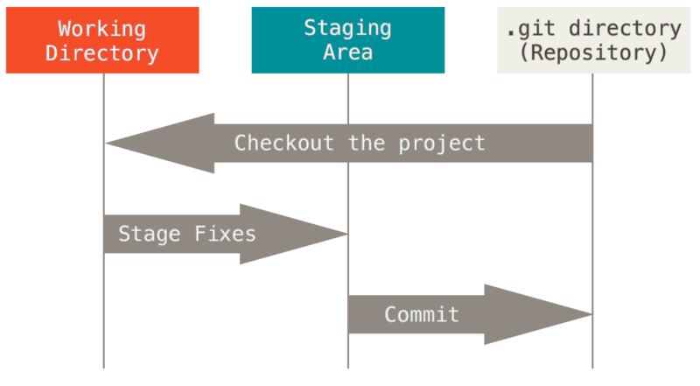
Git 有三种状态，
已提交（commit）表示数据已经安全的保存在本地数据库中。
已修改（modified）表示修改了文件，但还没保存到数据库中。
已暂存（staged）表示对一个已修改文件的当前版本做了标记，使之包含在下次提交的快照中。
Git 仓库、工作目录以及暂存区域
Git 仓库目录是 Git 用来保存项目的元数据和对象数据库的地方。 这是 Git 中最重要的部分，从其它计算机克隆仓库时，拷贝的就是这里的数据。
工作目录是对项目的某个版本独立提取出来的内容。 这些从 Git 仓库的压缩数据库中提取出来的文件，放在磁盘上供你使用或修改。
暂存区域是一个文件，保存了下次将提交的文件列表信息，一般在 Git 仓库目录中。
基本的 Git 工作流程如下：
在工作目录中修改文件。
暂存文件，将文件的快照放入暂存区域。
提交更新，找到暂存区域的文件，将快照永久性存储到 Git 仓库目录。

